Slide 1



Instituto Tecnológico de Frontera Comalapa
Modalidad Mixta
Materia:
Administración de base de datos
Semestre:
Sexto semestre
Especialidad:
Ingeniería en Sistemas Computacionales.
Nombre del alumno:
Cynthia Jasmine Morales Torres / 231260014
Nombre del docente:
Ing. Francisco Javier Mingo Velazquez
Nombre del trabajo:
5.2 Reporte de Practica
Frontera Comalapa, Chiapas. A 07 de junio del 2026

Slide 2
Introducción
Actualmente, las aplicaciones web modernas requieren una comunicación eficiente entre el frontend y el backend para proporcionar una experiencia dinámica al usuario. Angular es uno de los frameworks más utilizados para el desarrollo de interfaces web, mientras que Spring Boot permite construir microservicios robustos y escalables.
En esta práctica se desarrolló una aplicación frontend utilizando Angular para consumir diversos microservicios implementados previamente con Spring Boot. A través de peticiones HTTP se obtuvo información relacionada con estudiantes, cursos y docentes, permitiendo visualizar y administrar los datos mediante una interfaz gráfica amigable. Asimismo, se utilizó una arquitectura compuesta por Eureka Server, Config Server y API Gateway para facilitar la comunicación entre los servicios.

Slide 3
Justificación
La presente práctica tiene como finalidad comprender el proceso de integración entre una aplicación frontend desarrollada en Angular y una arquitectura basada en microservicios. Esta integración es fundamental en el desarrollo de sistemas modernos, ya que permite separar la lógica de negocio de la interfaz de usuario, facilitando el mantenimiento, la escalabilidad y la reutilización de componentes.
Además, el consumo de APIs REST fortalece los conocimientos sobre comunicación cliente-servidor, manejo de datos en formato JSON y construcción de aplicaciones distribuidas, competencias ampliamente demandadas en el ámbito profesional del desarrollo de software

Slide 4
Objetivo General
Desarrollar una aplicación web utilizando Angular capaz de consumir y visualizar información proveniente de microservicios implementados con Spring Boot mediante servicios REST.

Slide 5
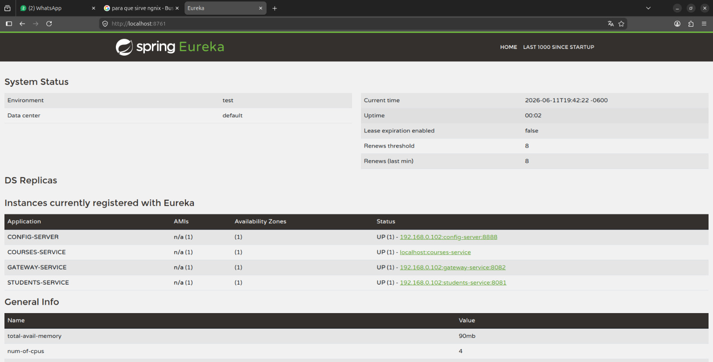
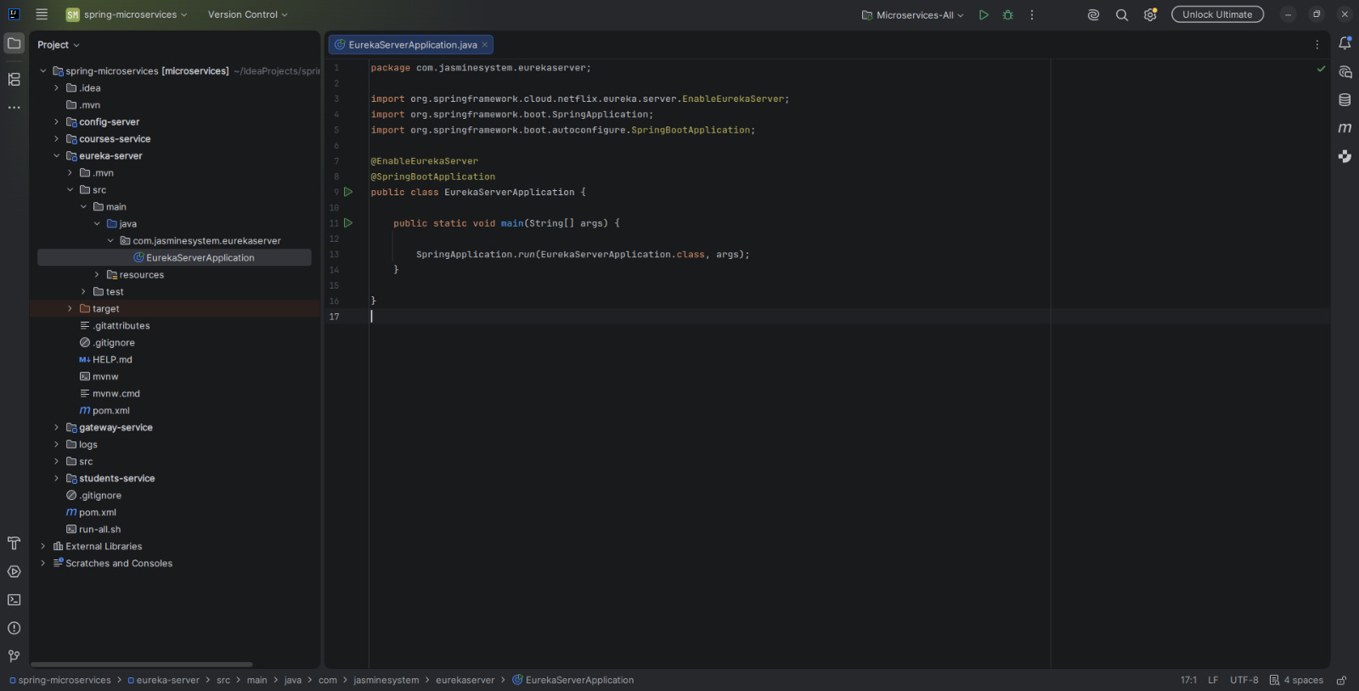
1. Verificación de la arquitectura de microservicios
Se ejecutaron los servicios correspondientes al sistema, verificando su correcto registro en Eureka Server.
En la captura se observa que los servicios fueron registrados correctamente y se encuentran en estado UP, permitiendo la comunicación entre los diferentes componentes de la arquitectura.

Slide 6
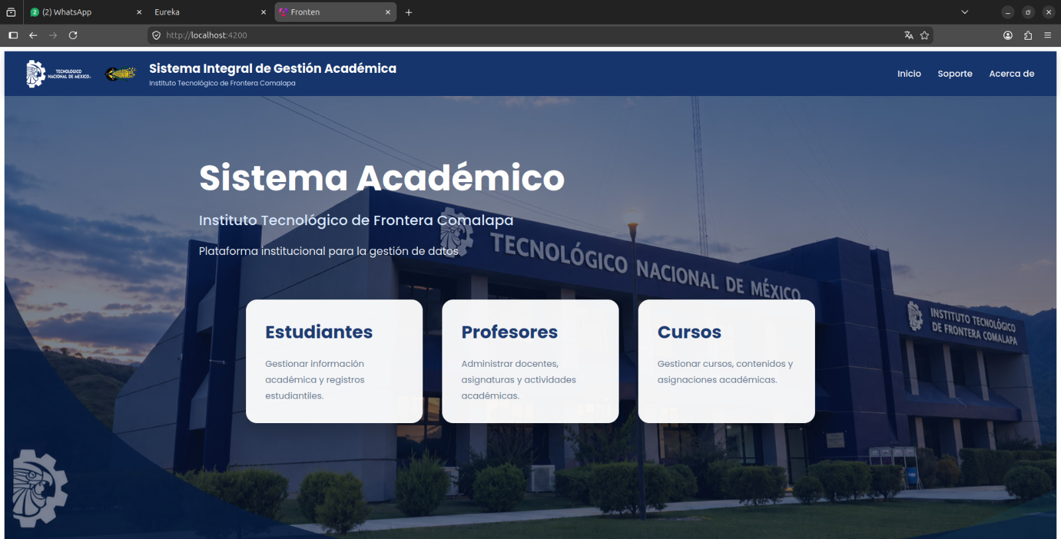
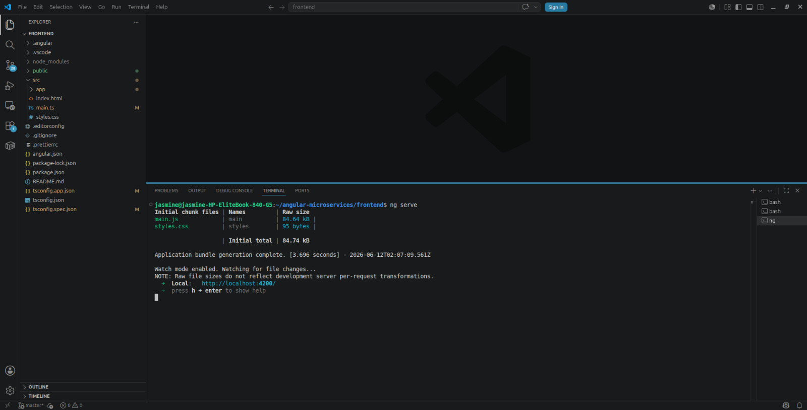
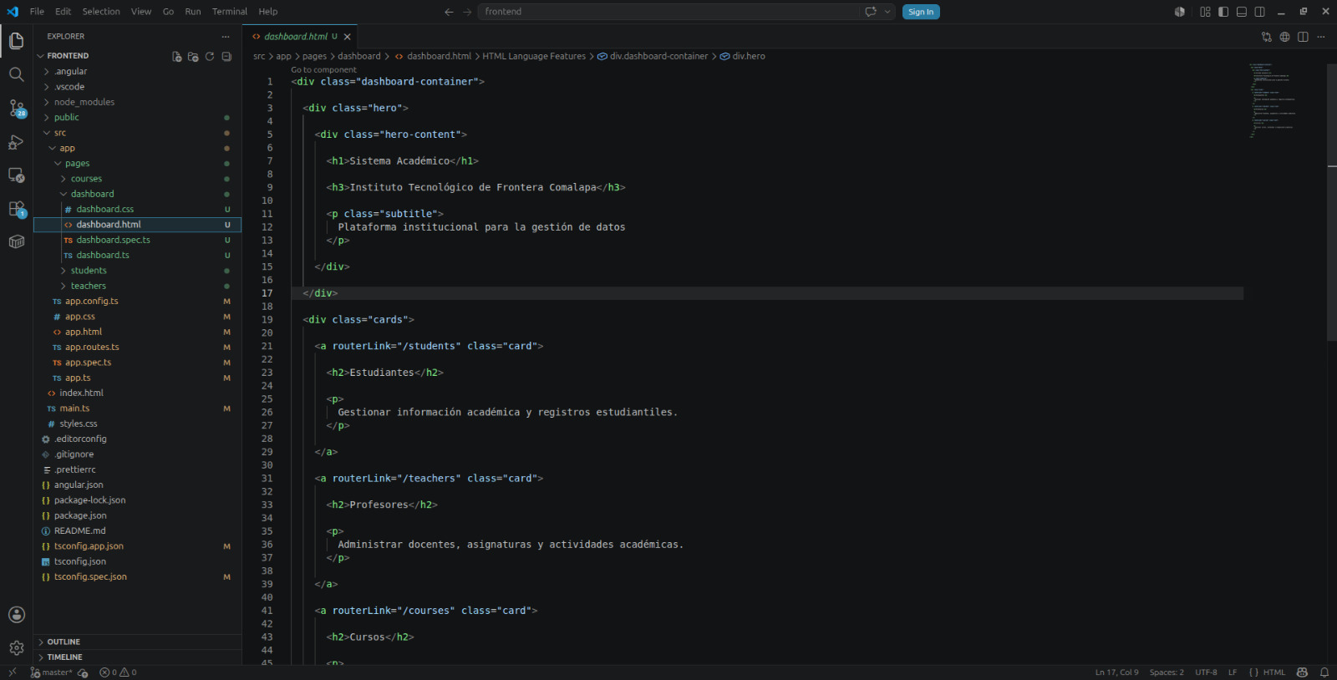
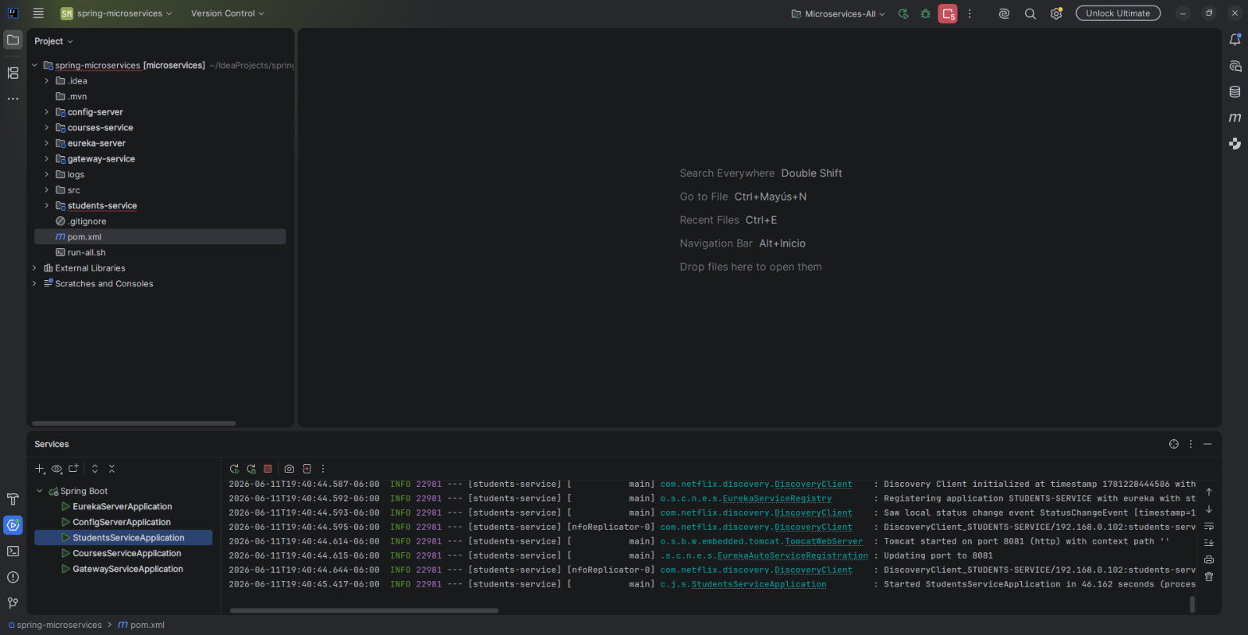
2. Ejecución de la aplicación Angular
Una vez iniciado el sistema, se accedió al panel principal de la aplicación.
Se inició la aplicación Angular mediante el comando ng serve, habilitando la interfaz gráfica para el consumo de los microservicios.
La aplicación quedó disponible para su acceso desde el navegador web.
Esta interfaz permite navegar hacia los diferentes módulos implementados dentro del sistema.

Slide 7
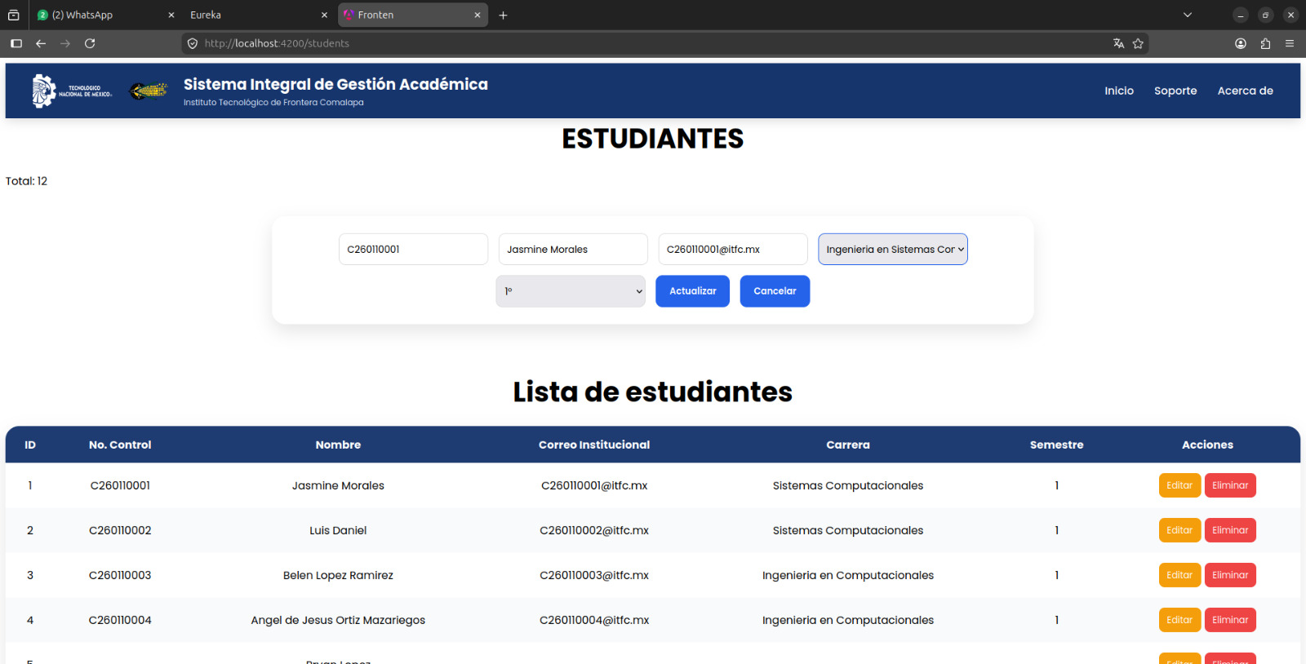
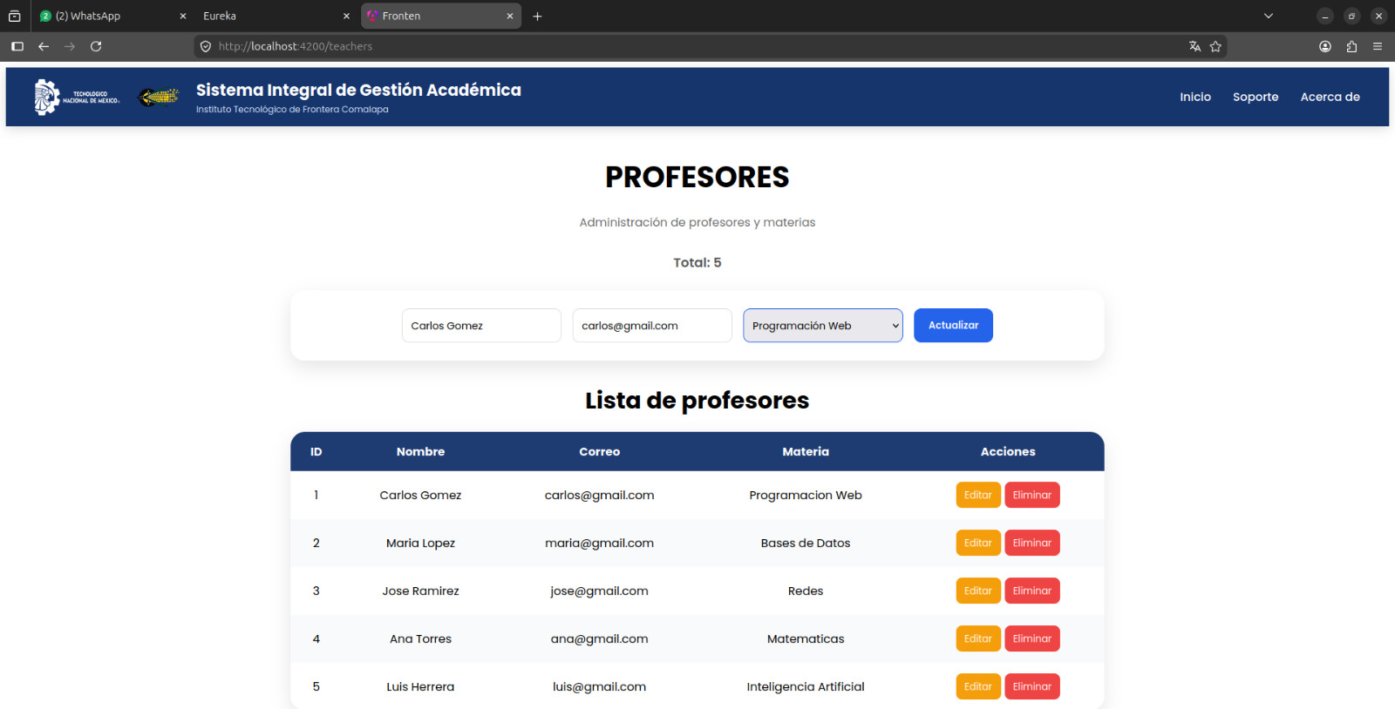
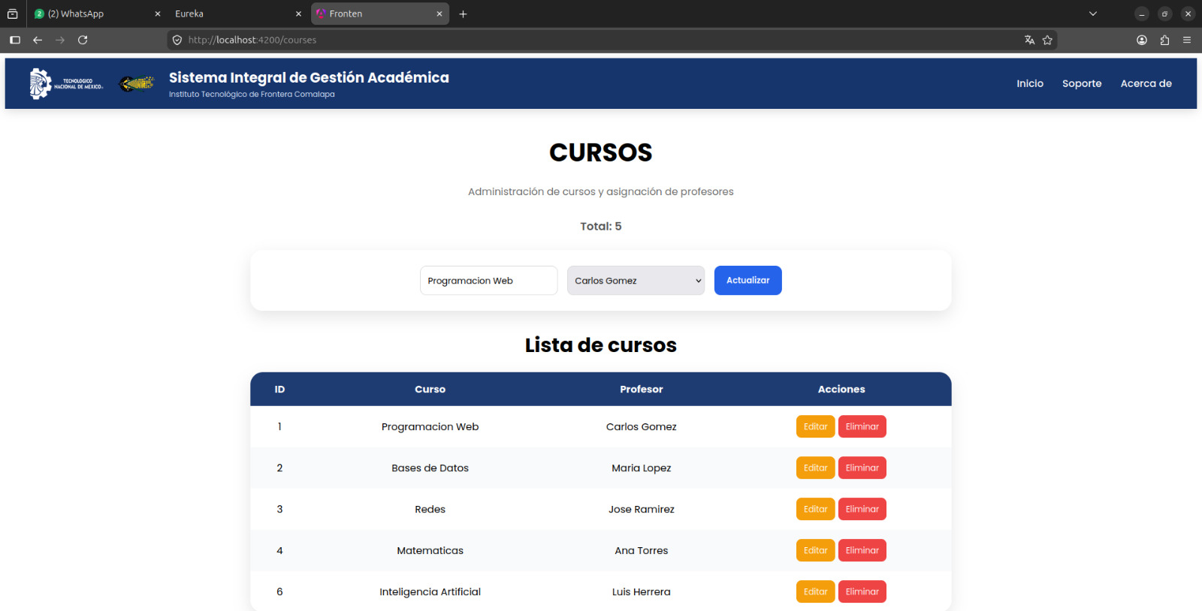
4. Consumo del microservicio
Se accedió al módulo encargado de mostrar la información de los estudiantes registrados.
Posteriormente se consultó el módulo correspondiente a los profesores.
Se verificó el correcto funcionamiento del módulo de cursos.
Los datos visualizados provienen directamente de la base de datos a través de los servicios REST implementados.
La aplicación mostró la información almacenada en el sistema de manera dinámica.
La información mostrada fue obtenida mediante peticiones HTTP realizadas desde Angular hacia los microservicios.

Slide 8
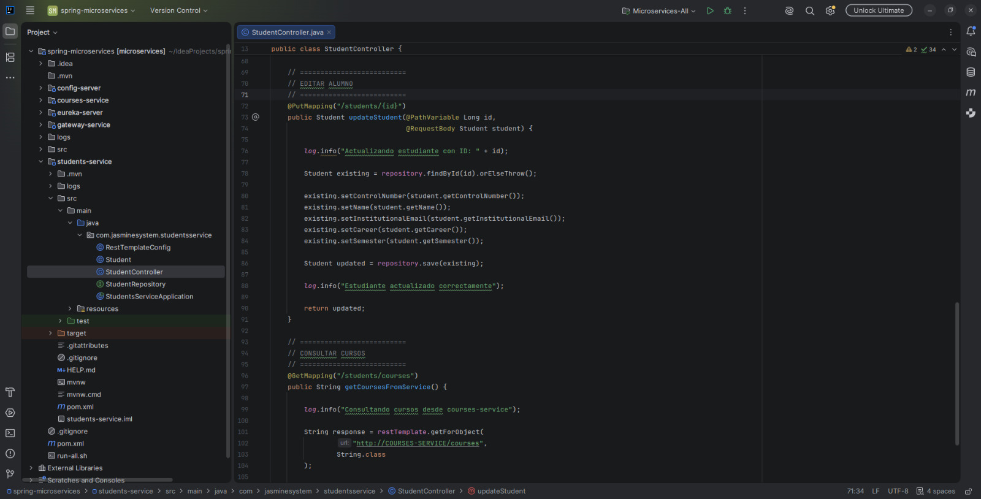
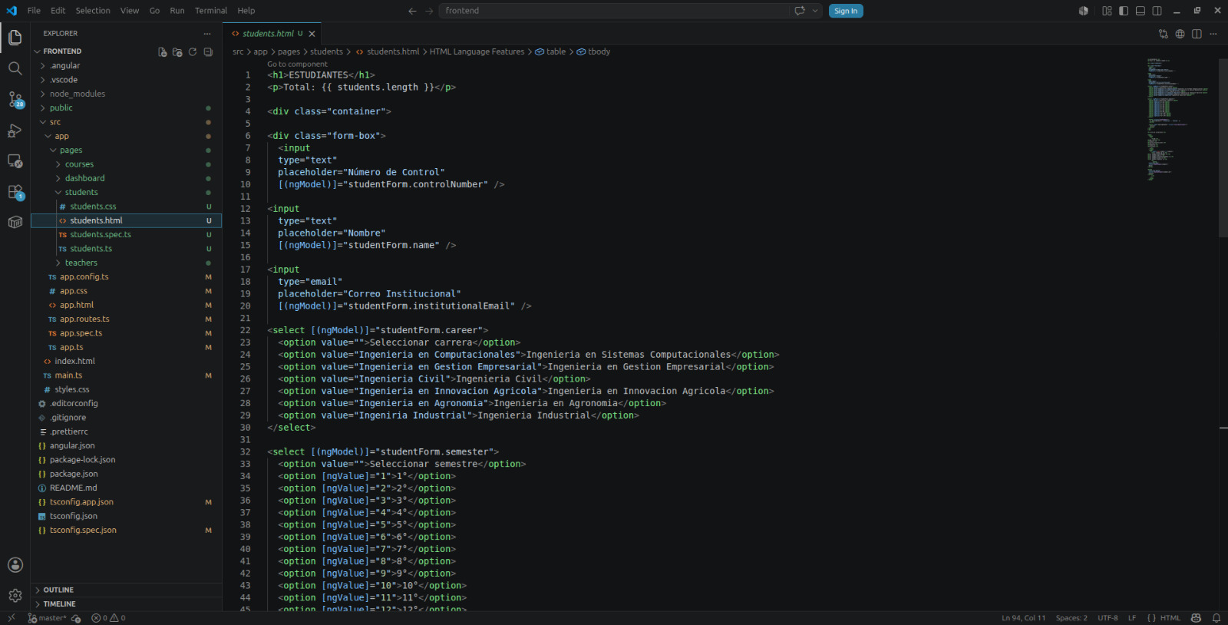
3. Actualización de registros
Se realizaron operaciones de actualización sobre la información almacenada.
Esto permitió comprobar el correcto funcionamiento de las operaciones CRUD implementadas.

Slide 9
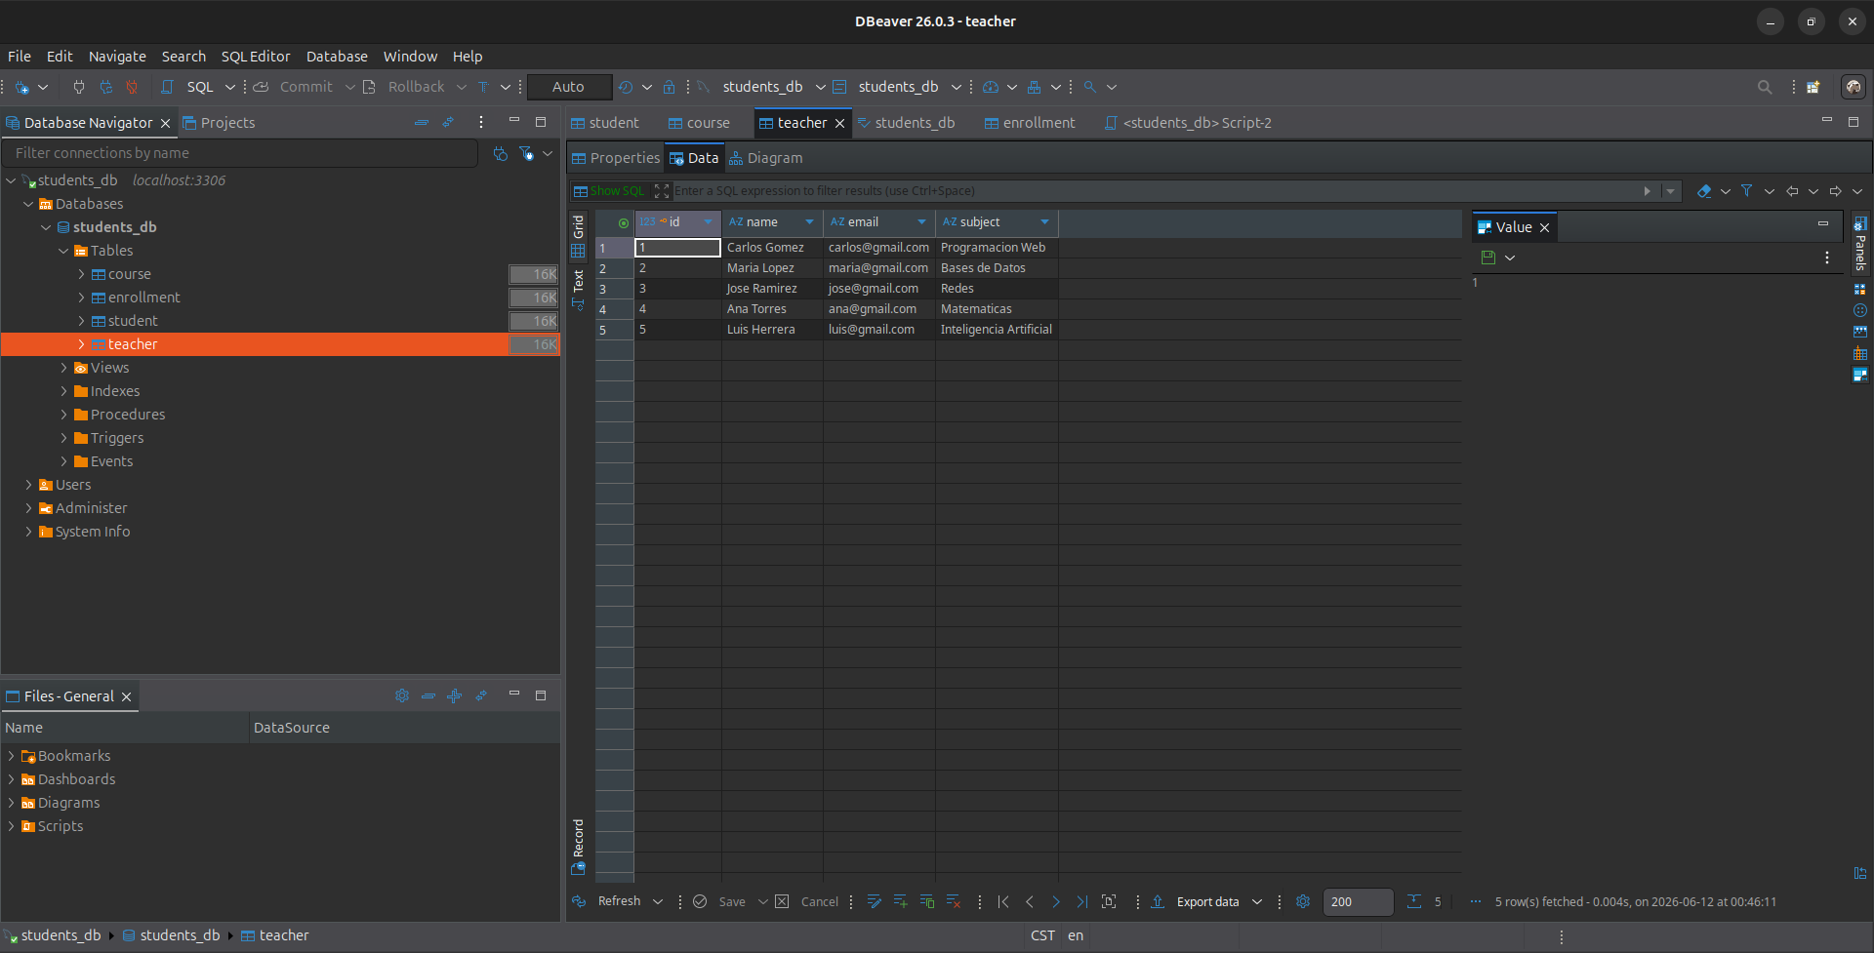
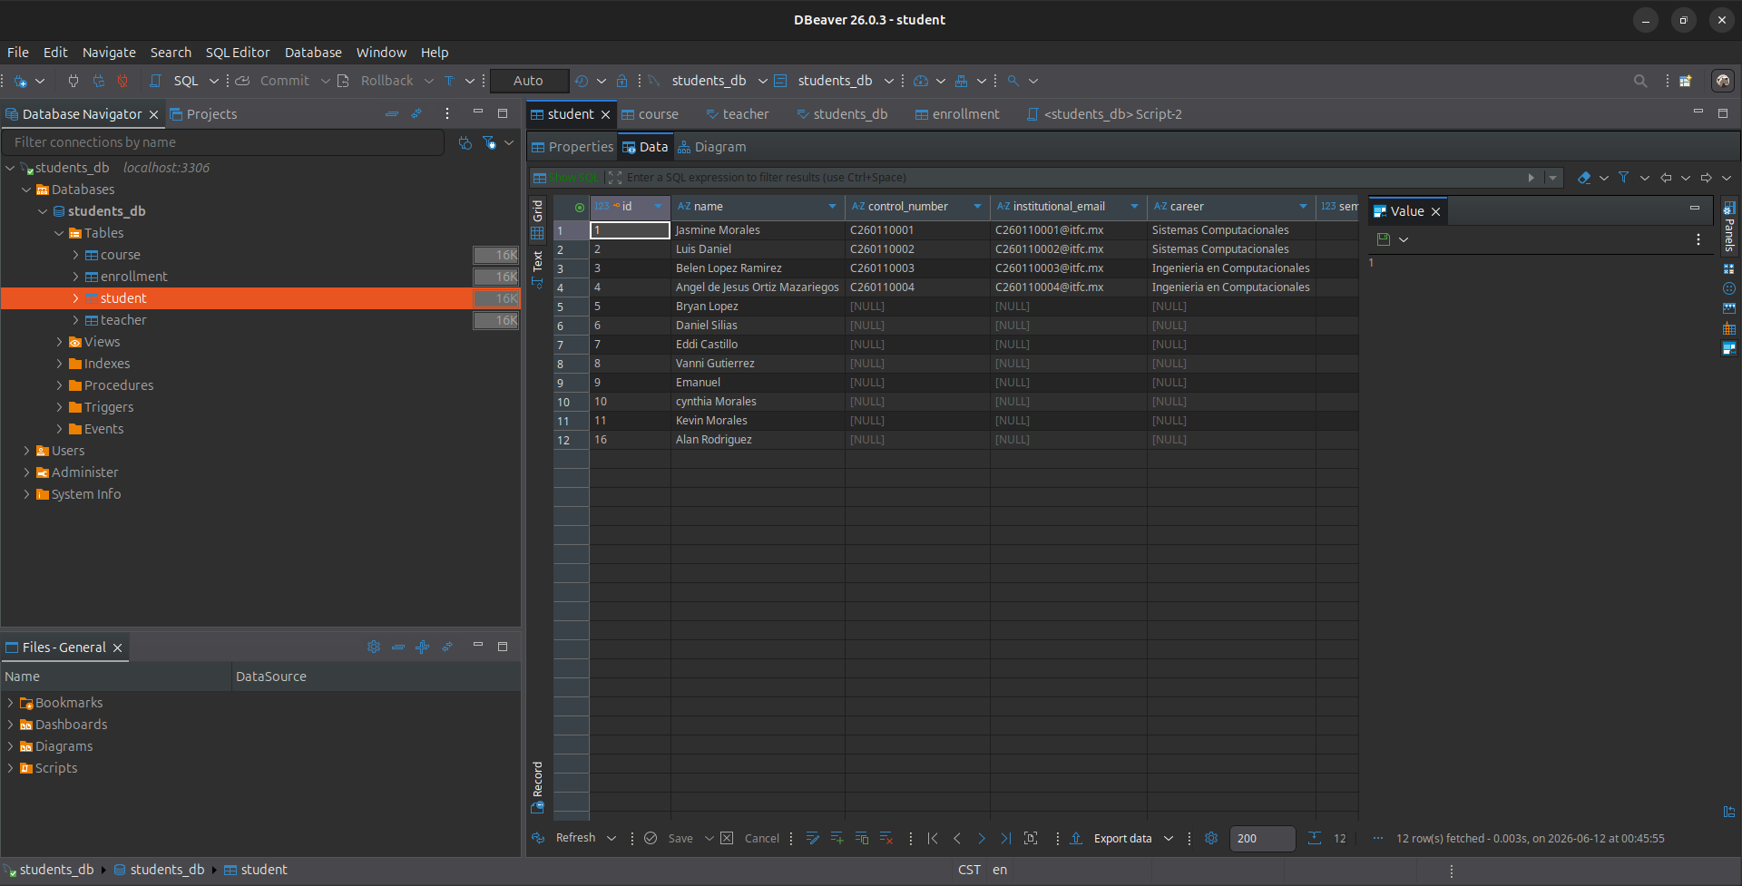
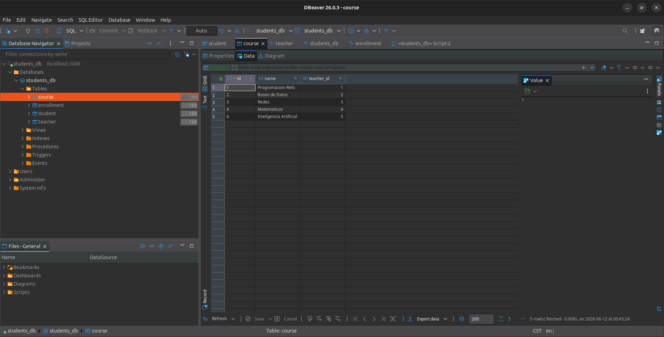
4. Verificación de persistencia en MySQL
Finalmente se verificó la información almacenada dentro de la base de datos.
Las capturas demuestran que la información administrada desde Angular se encuentra almacenada correctamente en MySQL.

Slide 10
Resultados obtenidos
Se logró implementar una aplicación web utilizando Angular.
Se consumieron correctamente los microservicios desarrollados con Spring Boot.
Se verificó la comunicación entre frontend y backend mediante servicios REST.
Se visualizaron registros de estudiantes, profesores y cursos.
Se realizaron operaciones CRUD sobre la información almacenada.
Se comprobó la persistencia de los datos en MySQL.
Se validó el funcionamiento de Eureka Server para el registro de servicios.

Slide 11
Conclusión
Mediante el desarrollo de esta práctica fue posible comprender el funcionamiento de una arquitectura basada en microservicios y su integración con aplicaciones frontend desarrolladas en Angular. La comunicación entre Angular y Spring Boot permitió consumir información de manera eficiente utilizando servicios REST, mientras que MySQL garantizó el almacenamiento permanente de los datos.
Los resultados obtenidos demostraron el correcto funcionamiento de la arquitectura implementada, permitiendo la administración de estudiantes, profesores y cursos mediante una interfaz web dinámica. Asimismo, la práctica fortaleció conocimientos relacionados con Angular, Spring Boot, Eureka Server y bases de datos, tecnologías ampliamente utilizadas en el desarrollo de software moderno.

